Slide 1
Client
장치 초기화
장치 모니터링 시작
결과 모으기 (array or linked-list)
결과 처리(저장)하기 (400개 단위로 처리)
결과 서버로 전송하기 (PIPE or MMF)
장치 모니터링 Pause/Resume
장치 해제
DLL
장치
(HW)
Device
Driver
Server
(instance 1개만 생성)
Client
InitMyDev()
ReleaseMyDev()
GetMyDevPosition()
GetMyDevError()
int g_nDevState;
int g_nDevErrCode;
접속대기(동시접속 3)
모니터 결과 수신
모니터 결과 표시
Client
Client
…
…
Client

Slide 2
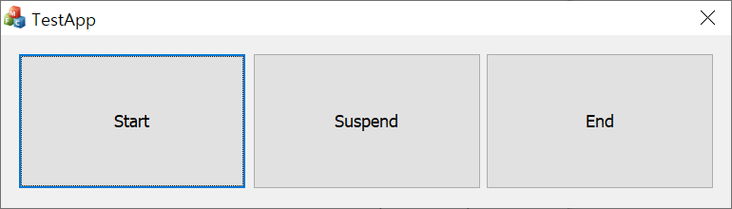
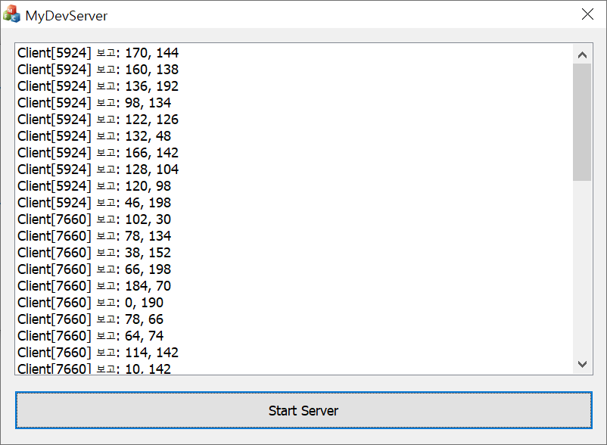
클라이언트 프로그램 UI
서버 프로그램 UI

